Slide 1
Что такое соль?

Slide 2
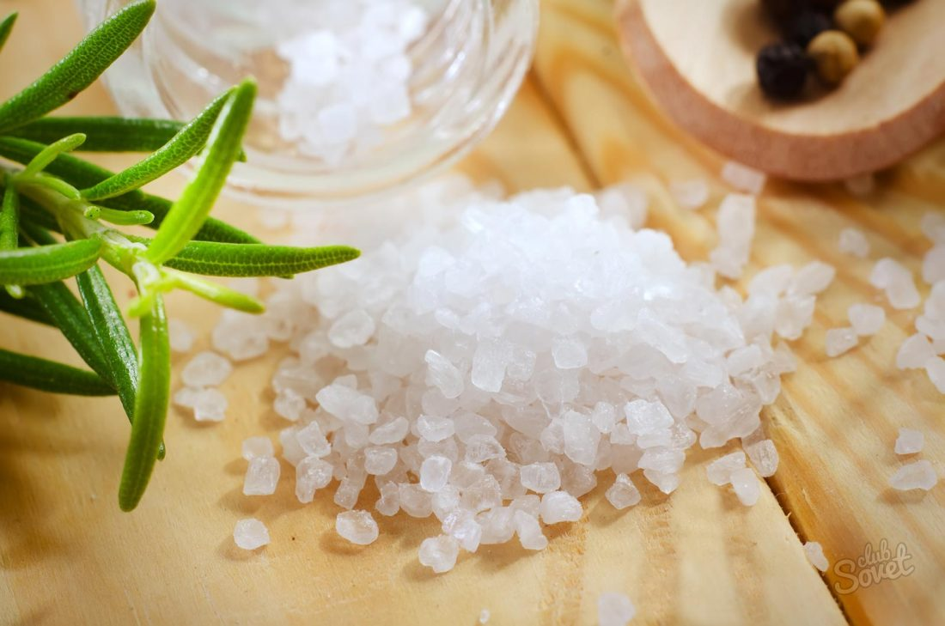
Соль
Соль – это минеральное вещество, которое легко усваивается организмом человека

Slide 3
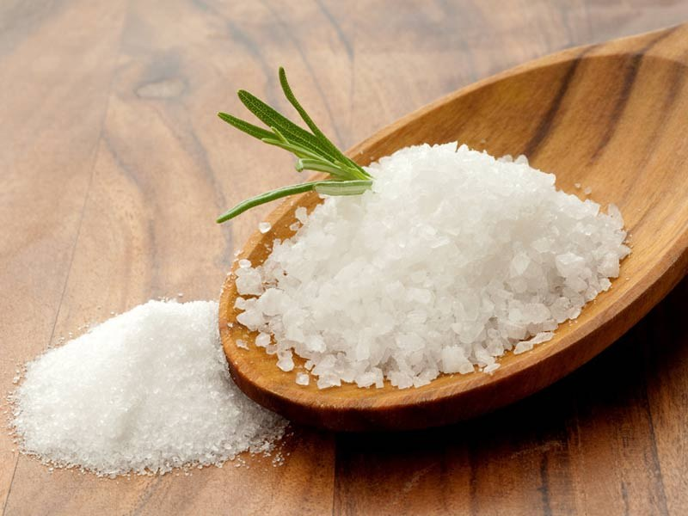
Для чего нужен соль?
Она необходима для жизнедеятельности любых организмов

Slide 4
Чем помогает в медицине соль?
Соль как антисептик предотвращает разложение и гниение бактерий. Это свойство послужило для использования соли в качестве консерванта в пищевой, кожевенной и деревообрабатывающей промышленности.
Солевые растворы применяют для очищения носа при вирусных и аллергических ринитах, воспалениях и с гигиеническими целями.
При ангине, фарингите и других воспалениях глотки, миндалин помогает полоскание раствором соли и соды.

Slide 5
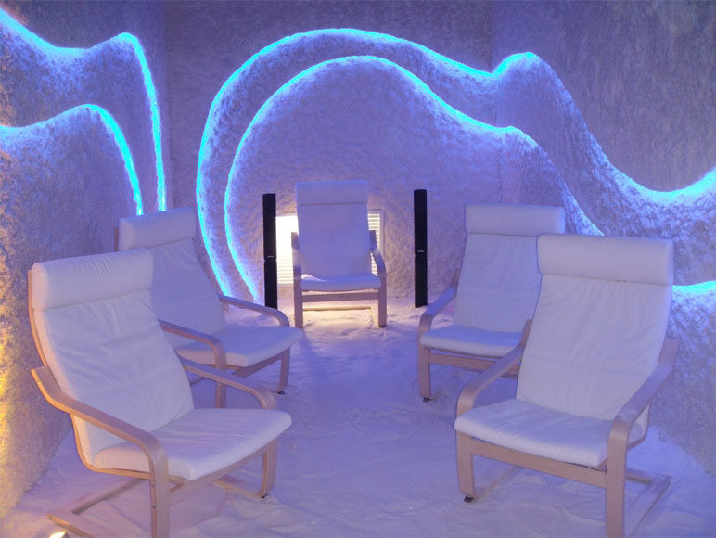
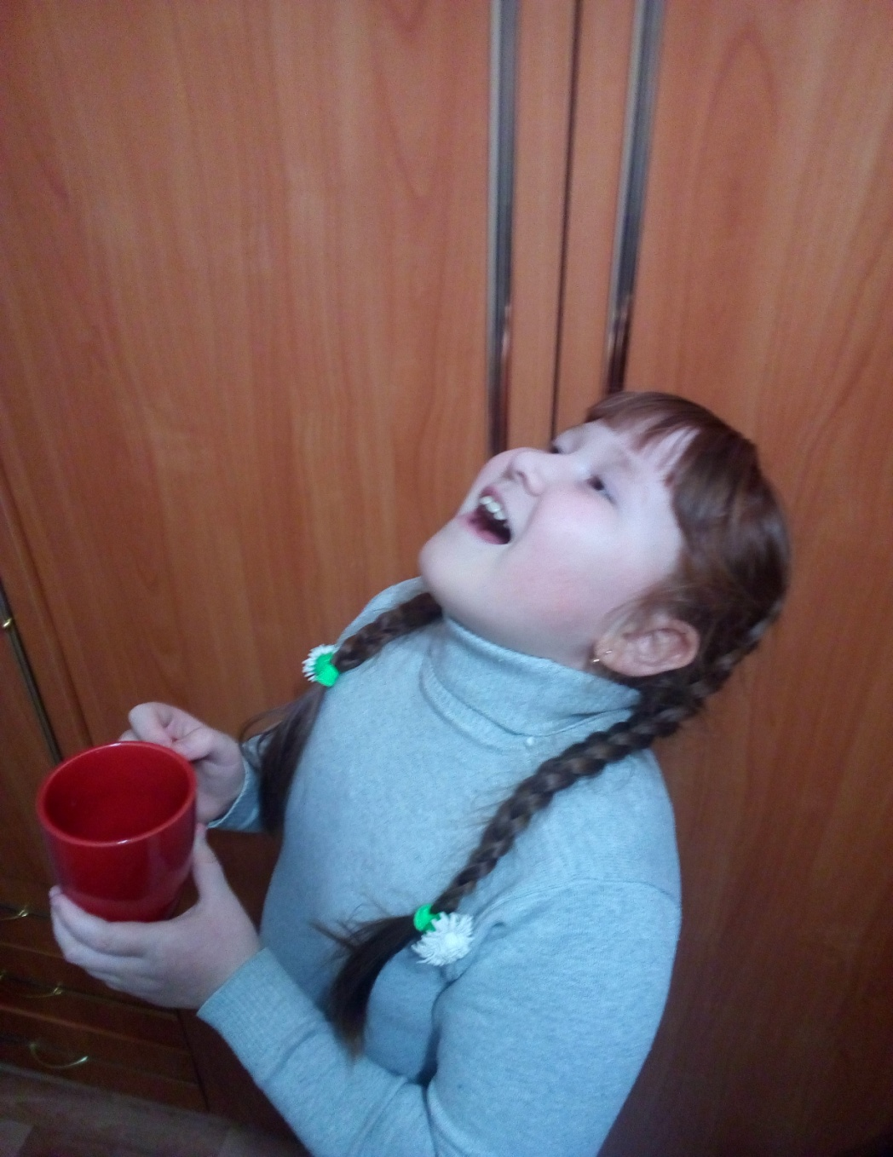
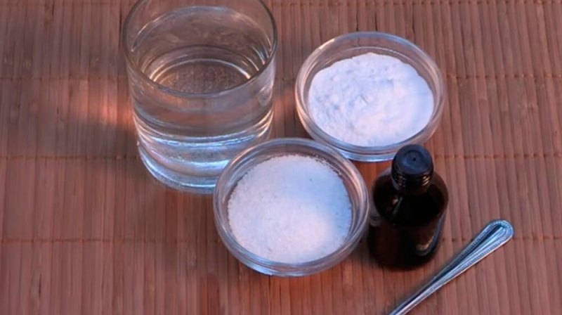

Slide 6
Потребность человека
Потребность человека в соли составляет всего
8 -10 грамм в сутки. В эту норму входит соль, добавляемая при приготовлении еды и соль, которая находится во всех продуктах питания. Зачастую общее ее количество в разы превышает норму.

Slide 7
Соль в пище
Пищевая соль – естественный пищевой продукт, который имеет природное происхождение. В измельченном(торговом) виде состоит из мелких белых кристаллов. В составе кроме натрия и хлора, имеет присутствие других минеральных веществ, это: магний, калий, кальций, железо, марганец, медь, селен, фтор, цинк

Slide 8
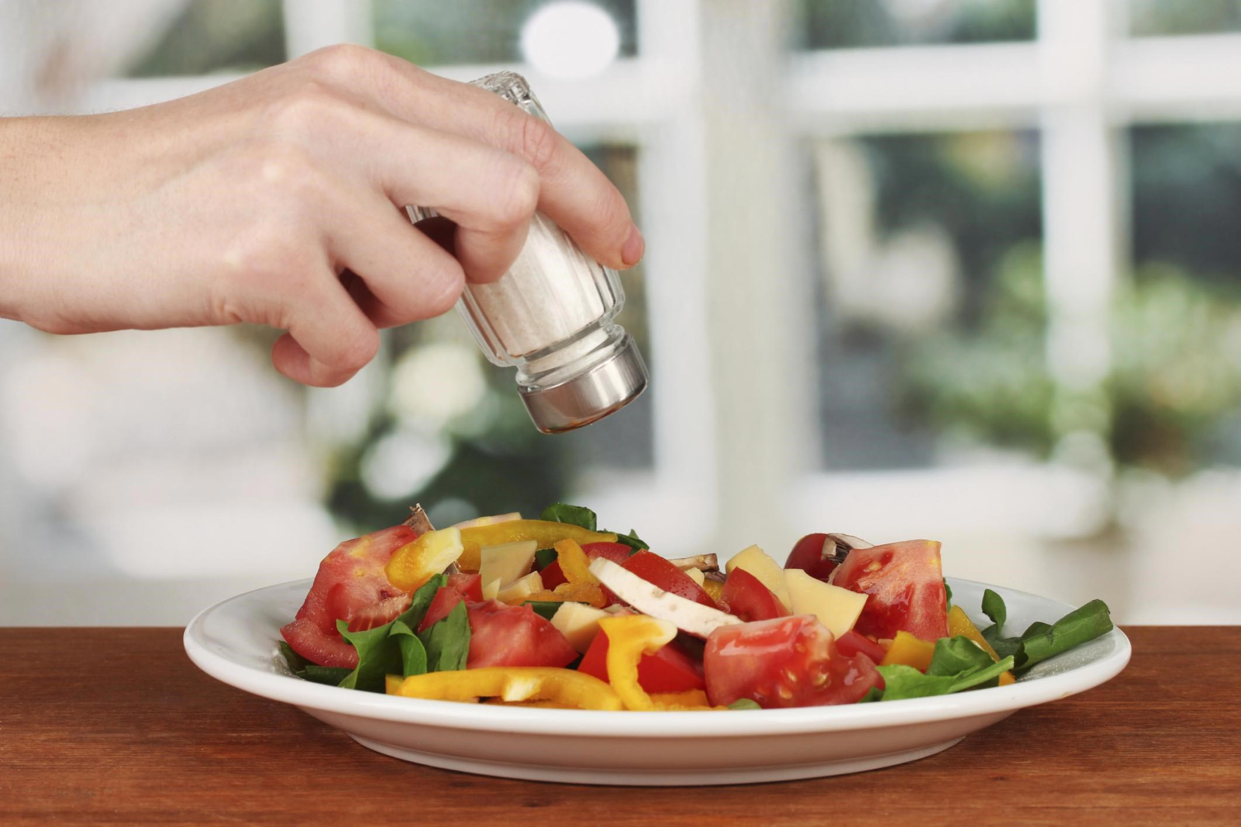
Соль: в чем польза для организма
Соль для нормальной деятельности нашего организма просто необходима. Организм человека почти на 70% состоит из воды. И только соль способна поддерживать баланс воды на нормальном уровне.

Slide 9
Соль: в чем вред для здоровья
Для пищеварительной системы: может являться причиной образования гастрита и язвы желудка.
• Для органов зрения: может стать причиной появления катаракты.
• Для кровеносной системы:
- приводит к накоплению жидкости. За счет ее увеличения нагрузка на систему усиливается в несколько раз.
- Повышается хрупкость стенок сосудов.
• Для нервной системы: развивается атеросклероз сосудов в головном мозге. Его самым страшным последствием является инсульт, нередко приводящий к летальному исходу.
• Для суставов: их гибкость значительно снижается. Появляются сильные боли при ходьбе, отечность, развивается реакция на изменение погоды.

Slide 10
А сейчас проведём опыт
Для этого нам понадобиться:
Вода(50 мл)
Пачка соли
Любая веточка
Пустой стакан(для роста кристалла)

Slide 11
Выращивание кристаллов из поваренной соли.
Растворяю в воде соль (на 100мл воды 25-35г соли) до тех пор, пока она не будет растворяться, и станет оседать на дно стакана. Я получила насыщенный раствор соли. Фильтрую раствор. Переливаем его в чистую ёмкость. Выбрала затравку поваренной соли, поставила веточку в середину стаканчика. Уже через несколько дней заметила, что кристаллик начал расти. С каждым днём он увеличивался.

Slide 12
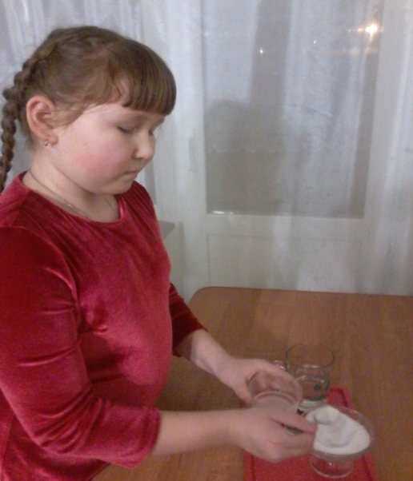
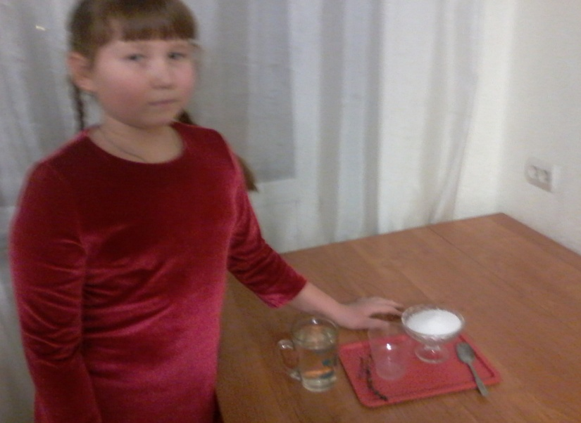
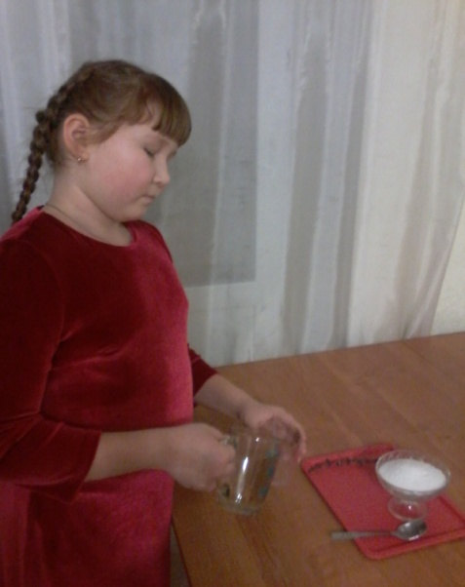
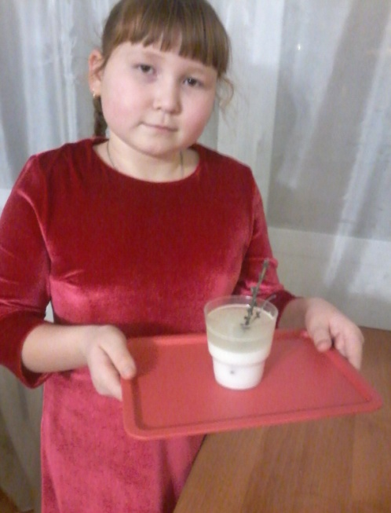
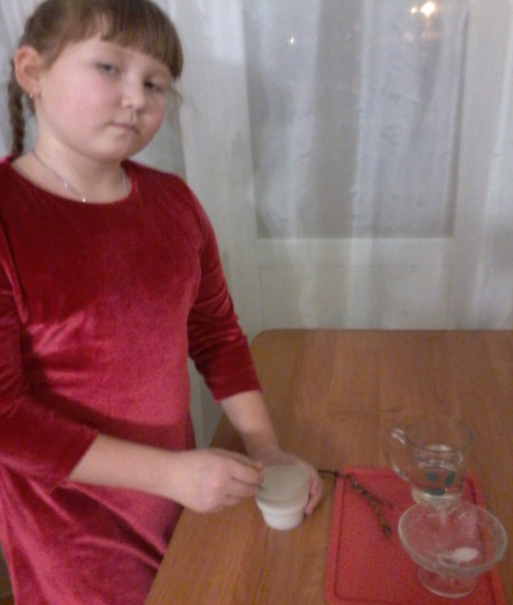
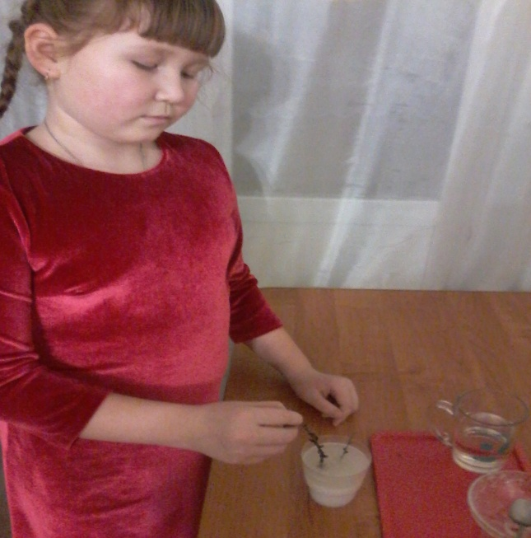
.

Slide 13
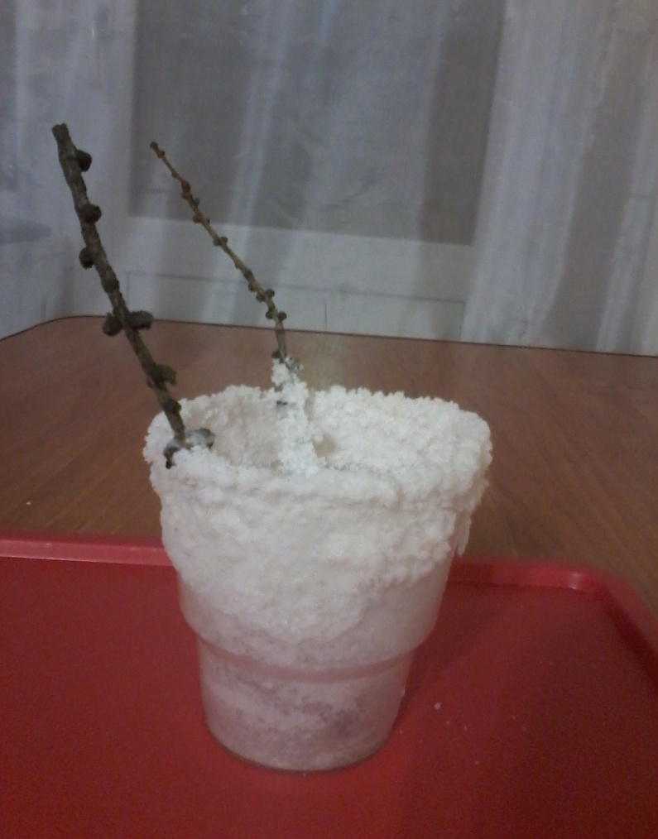
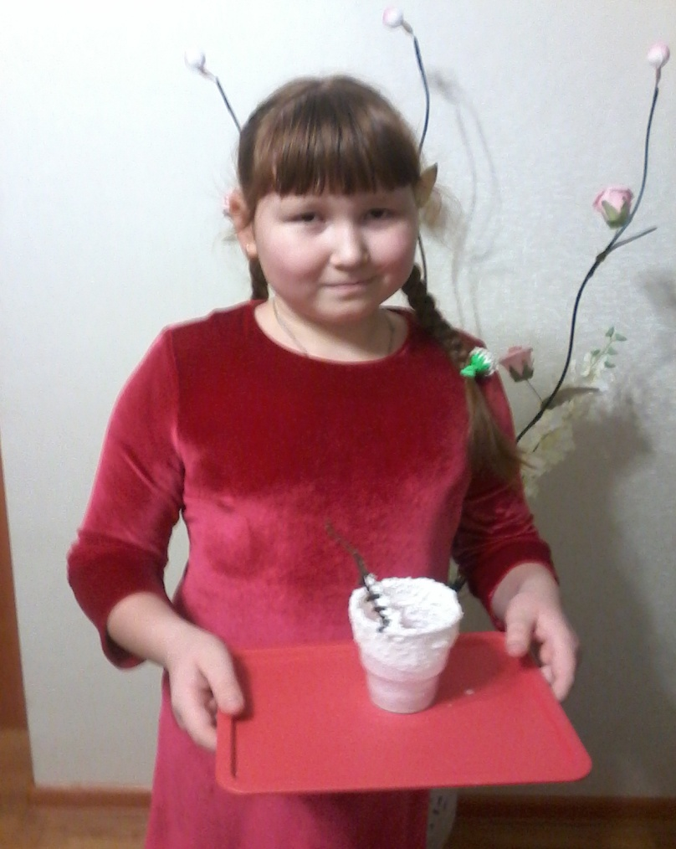
Результат
получился кристалл поваренной соли.

Slide 14
Вывод
1. Поваренная соль состоит из кристаллов.
2. При соприкосновении кристаллов соли с водой, они растворяются.
3. По мере испарения воды, соль снова образует кристаллы.

